Slide 1
在 路 上
一款旅行记录与分享的App
Notes:
在组设置中可使用此模板作为演示培训材料的起始文件。
节
右键单击幻灯片以添加节。 节可以帮助您组织幻灯片或促进多个作者之间的协作。
备注
使用“备注”节传递备注或为受众提供其他详细信息。 演示过程中，可在“演示文稿视图”中查看这些备注。
请记住字体大小(对于可访问性、可见性、录像和联机生产都非常重要)
协调的色彩
特别注意图形、图表和文本框。
请考虑与会者将以黑白或 灰色调打印。请运行测试打印，以确保当以纯黑白和 灰色调打印时，您的颜色工作正常。
图形、表格和图表
保持简单: 如果可能，请使用一致的、不分散的样式和颜色。
标记所有图表和表格。

Slide 2
分享内容
该软件的简单介绍
该软件的优势
热门的app
我们可以从该软件中获取到的东西
讨论我们软件的核心在哪儿
Notes:
提供演示文稿的简要概述。 介绍演示文稿的重点及其重要的原因。
逐一介绍主要主题。
为了使观众了解演示文稿，您可以在整个演示文稿过程中重复此概述幻灯片，突出显示下一个您将讨论的特定主题。

Slide 3


简介
“在路上” 是上海雀沃信息技术有限公司于2012年1月18日开放测试的手机应用软件，目前已推出iOS版本及Android版本。“在路上”App是一款与社交结合的旅行记录与分享App，实现旅途中的实时社交互动是其特点，通过手机App和PC端网站均能操作。
Notes:
这是使用切换的概述幻灯片的另一个选项。

Slide 4
简介
5月26日下午，热门移动App“在路上”制作团队在北京798艺术区B区联合艺术中心举办了“《寻找在路上「旅型家」》暨在路上App4.0 新版发布会”(在路上iOS 4.0版、Android 4.0版、HTM5新版页面和PC新版页面同时正式发布)，“在路上”合作方和220名旅游行业资深人士等参加本次发布会。其中，阿里巴巴公司的数位代表出席本次发布会，并正式宣布投资 “在路上”，引来业内极大关注。

Slide 5
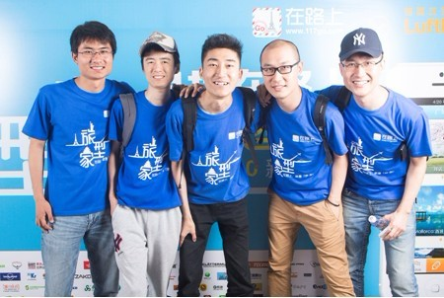

“在路上”部分成员，团队非常年轻

Slide 6

软件界面

Slide 7
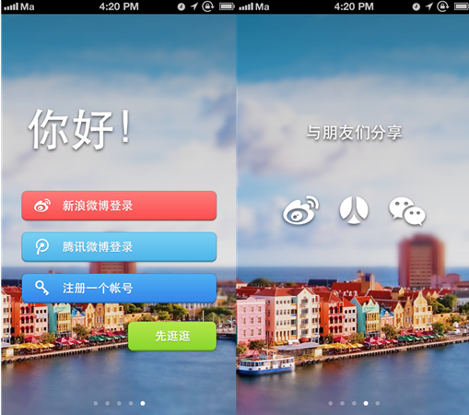
Notes:
这是概述幻灯片的另一个选项。

Slide 8
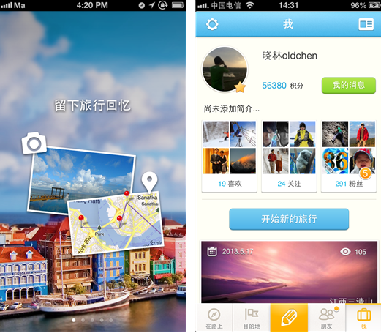

Slide 9
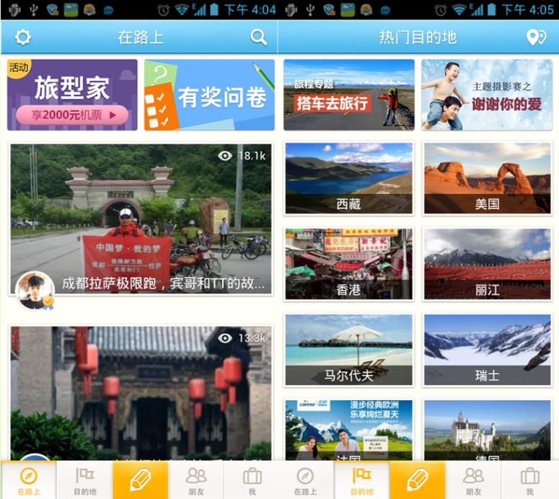
Notes:
此培训完成后，受众能够做些什么? 简要描述受众将通过哪些方式从此演示文稿受益。

Slide 10
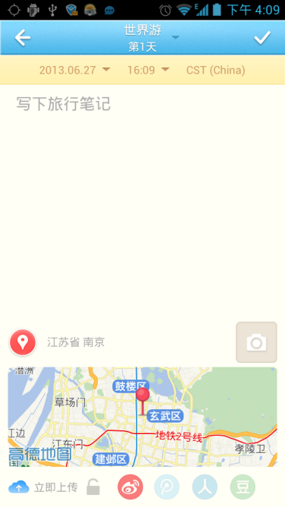
Notes:
此培训完成后，受众能够做些什么? 简要描述受众将通过哪些方式从此演示文稿受益。

Slide 11
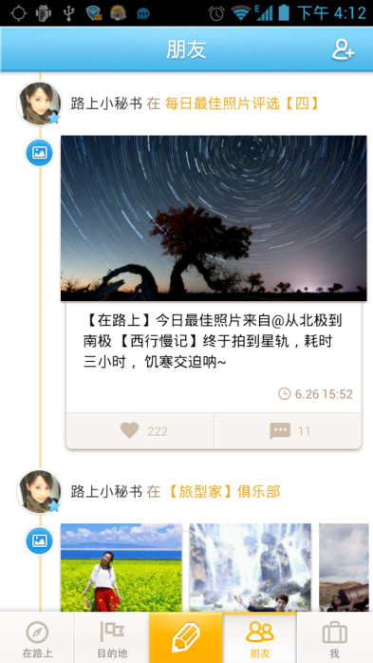
Notes:
此培训完成后，受众能够做些什么? 简要描述受众将通过哪些方式从此演示文稿受益。

Slide 12
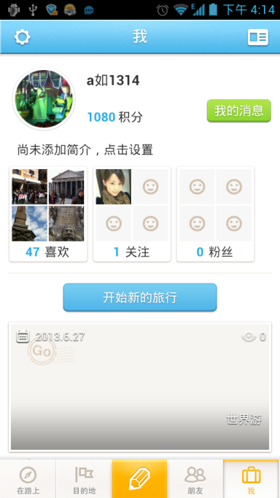
Notes:
此培训完成后，受众能够做些什么? 简要描述受众将通过哪些方式从此演示文稿受益。

Slide 13
软件优势
Notes:
每个主题使用一个节标题，以便清楚传达给观众。

Slide 14

“旅·型”是“在路上”团队提出的一种新概念，即追求有个性，有态度的旅行方式和旅行路线，并将这种“有型”的正能量传播开来，“在路上”APP 4.0版本即围绕“旅·型”概念进行了较大改进，增添了四项全新功能：“在路上”将能使用GPS卫星精确定位，不产生手机流量，也能照样记录旅行过程;“在路上”APP用户现在可以自动生成旅行行程单，并快速概览自己的旅行路线，实现准确有计划的出行;想知道在你附近的旅型家们都在做什么?通过“在路上”可以将旅行中相近位置的记录汇聚起来;通过“在路上”可以自动生成游记，并可同步分享到微信，微博，人人，豆瓣等社交平台。
Notes:
根据需要将幻灯片添加到各个主题节，包括带有表格、图形和图像的幻灯片。
请看下一节示例 图表、 图像和视频布局，请参阅下一部分。

Slide 15
热门APP
Notes:
简明扼要。使您的文本尽可能简洁以确保使用较大字体。

Slide 16
陌陌
啪啪
暴走漫画
唱吧
在路上
内涵段子
抬杠
墨迹天气
Notes:
如果有相关视频内容，如案例研究视频、产品演示或其他培训材料，请同时将其包括在演示文稿中。

Slide 17
啪啪为什么这么火
啪啪为什么这么火？最大的原因是其新奇的产品创意和出色的营销方式。啪啪将图片与语音相结合，为移动应用用户带来全新的社交感受。虽然之前也有一些应用尝试过这种方式，但啪啪的产品设计和营销方式无疑更加成功。著名互联网分析师钱皓认为啪啪的成功主要基于三点：一是啪啪的语音图片轻模式能够降低用户产生内容的成本，声音也比书面表达更直接生动；二是啪啪的关系链能够快速导入，支持新浪微博登陆，能将好友关系快速从微博关系链中继承过来，并且内容可以同步微博发送；三是啪啪的名人效应，包括李开复、胡海泉、洪晃等都非常频繁的在微博上分享啪啪的图片，为产品带来了巨大的人气效应。

Slide 18
唱吧为什么这样火
唱吧为什么这样火？这是一款同时具有工具和社交特性的产品，唱吧一直以“手机KTV”工具性为第一印象，这让喜欢K歌的男女老少都愿意接受安装，而社交价值则能够活跃用户，普通用户不愿删除，狂热的歌迷更是每天都会上线。发现好的声音效果会增强人的成就感，无论唱得好不好听，都会觉得玩得很爽，如果再加上精美的图片和字幕就相当于出了个人MV，告诉别人就像在发行自己的MV，被围观甚至成为明星，这种炫耀产品特性再加上有榜单这样竞争性机制存在让氛围分外火热——这也是现在选秀节目大行其道的原因。声音更好听，产品更好用，用户玩得更High，就会成为用户在手机上唱KTV首选产品。现在，唱吧上面有大批狂热的用户基本上每天都上线唱歌，连续唱二三百首的都有，当然也有不唱歌只听歌的人。有了很酷的产品迎合刚性的需求，再加上社交和竞争性，就会产生商业价值。

Slide 19
墨迹天气为什么这样火
为何墨迹天气会有爆发式的增长。第一，相比唱吧、Instagram的窄众服务，这是一个符合大众需求的东西。第二，用户必须联网才能使用这款产品，Symbian时代有很多不错的软件，不需要联网就能使用，但是无法与用户有所交互。第三，用户的使用频次很高，每天都会关注，一天可能会更新多次。
后来增加了时景功能，就是为了让用户能切切实实的知道现实的情况，另外其实这也是工具软件跟社交软件结合的一个特性，可以说是一个创新

Slide 20
抬杠为什么这样火
古时的意义为用扛抬运棺材，现代的意义为钻牛角尖，无谓的争辩.
“抬杠”是一款引爆大众观点碰撞，有情绪的社会化娱乐软件。强调用户观点和态度的表达，以及选择自己认同或者喜欢的观点，找到志同道合的好友一起抬杠。每个人所说的、所支持的观点都有可能得到赞同和反对这两种声音，最终以娱乐化的方式获得输赢结果。

Slide 21
我们可以从该软件中获取到的东西
Notes:
添加案例研究或班级模拟以鼓励讨论和应用课程。

Slide 22
这些功能在很多软件中都已经成熟运用了
我们暂有的功能
讨论
定位
条形码扫描
拍照
图片流
看
Notes:
通过复述课程中的要点概述演示文稿内容。
当观众观看完您的演示文稿后，您希望他们记住什么?
将您的演示文稿另存为视频以方便分发(若要创建视频，请单击“文件”选项卡，然后单击“共享”。 在“文件类型”下，单击“创建视频”。)

Slide 23
我的想法
完全脱离社交模式的app（是否不符合我们现在的理念）
界面设计以及功能建议大家根据我们的核心功能进行讨论
用途、特色、理念、创新、创意、需求把握
发现（如吃的（手动输入+定位到具体地方））
对于手机界面也可以采用单条瀑布流的显示方式，每一个条目可以做简单的布局
加入搜索功能（如百度百科）
功能少，简单，易用，界面精致，贴近生活
天气（主动去选择天气）
开发者犯的最大的错误就是试图将很多功能挤进一个小屏幕。一款应用应该专注一项主要的功能。不要把选择权交给用户——来自移动音乐应用Smule的创始人佩瑞娜·古普塔(Prerna Gupta)
一款随身带的休闲工具类app
Notes:
讨论案例研究或班级模拟的结果。
包括最佳做法。

Slide 24
OVER
谢谢！
那些极简app背后的克制与情怀
11款最具设计美感的Android应用
11个年轻企业家分享移动应用开发秘诀

Slide 25
其实现在安卓平台的社交类应用，定位都过于广泛，主要就是陌生人交友，或者好友之间的交流。不过《骰友》就有特定的用户群，专门针对喜欢泡吧、去夜场的年轻男女。PS：也许是出于产品定位的考虑，应用的开机界面很夜色迷离，不过缺乏简洁的美感，有待改进。

